Slide 1

Plagiat-Checker
Marcel Bulling, Luca Chmielarski & Nora Klemp
27.07.2022
Moderne Programmierkonzepte

Slide 2

Agenda
Idee
Demo
Code
Funktionsweise

Slide 3
Idee
schnelle Überprüfung von selbst ausgearbeiteten Texten auf versehentliche Plagiate
automatische Suche des eingegebenen Textes
Feststellung von welcher Seite das Plagiat stammt

Slide 4
Funktionsweise
in der GUI Eingabe des Textes in ein Textfeld
verwendete APIs: Google-Search und Wikipedia
Text wird in Sätze aufgeteilt und einzeln gesucht →Regex
Plagiat liegt vor, wenn der identische Satz im Internet gefunden wurde
bei Plagiat wird der Satz mit zugehöriger URL ausgegeben

Slide 5
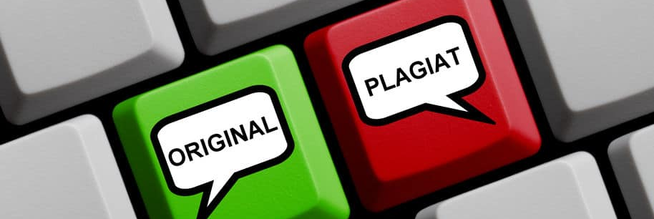
Demo und code

Slide 6

Vielen Dank
Gibt es noch Fragen?

